Slide 1
Создание проблемных ситуаций
на уроках
литературного чтения
Подготовила:
учитель начальных классов
Лебедева М.К.
МБОУ СОШ №24 г. Краснодара

Slide 2
Начало мышления – в проблемной ситуации
С.Л. Рубинштейн

Slide 3
Очарование русского пейзажа
Есть подлинная радость, но она
Открыта не для каждого и даже
Не каждому художнику видна.
Н. Заболоцкий
Проблемный вопрос: «Как вы думаете, почему природа «открыта не для
каждого и даже не каждому художнику видна?»

Slide 4

Приём «яркое пятно»

Slide 5
- Кто догадался о каком осеннем явлении идёт речь?
- Значит тема нашего урока? ( Дети говорят тему урока)

Slide 6
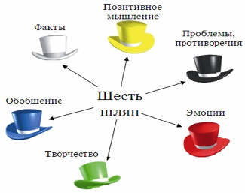
Приём «Шесть шляп».
Методика Эдварда Де Боно

Slide 7
Красная шляпа – Какие у вас возникли чувства во время чтения сказки?
Жёлтая шляпа – Отметить всё хорошее о зайце.
Чёрная шляпа- Какие недостатки были у зайца?
Зелёная шляпа – Что бы вы сделали если бы очутились на месте зайца?
Белая шляпа – Какую информацию узнали о жизни волка и зайцев в лесу?
Синяя шляпа – Как вы думаете, что произойдёт дальше?

Slide 8
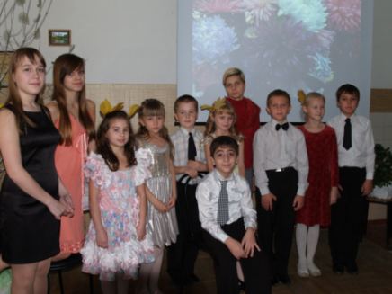
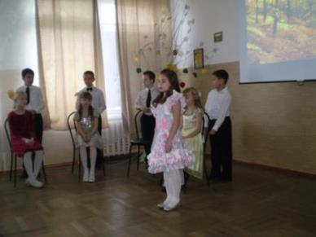
Литературные гостиные

Slide 9
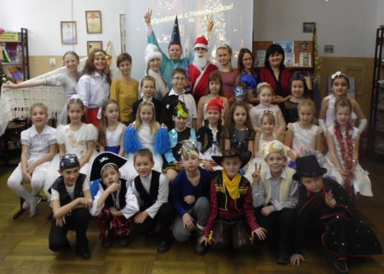
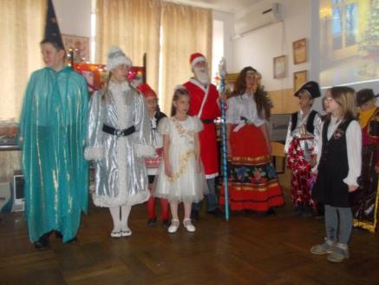

Slide 10
Технология проблемного обучения имеет следующие преимущества
• Создаёт возможности для развития внимания, наблюдательности, активизации мышления, активизации познавательной деятельности;
• Развивает самостоятельность, ответственность, критичность и самокритичность, инициативность, нестандартность мышления;
• Нацелена на формирование универсальных учебных действий;
• Обеспечивает прочность приобретаемых знаний, так как они добываются в самостоятельной деятельности.

Slide 11
Спасибо за внимание!

